Slide 1
사용자
운영 매뉴얼
농협사료

Slide 2
목차
메인 화면 ∙∙∙∙∙∙∙∙∙∙∙∙∙∙∙∙∙∙∙∙∙∙∙∙∙∙∙∙∙∙∙∙∙∙∙∙∙∙∙ 3
주요 메뉴 화면 ∙∙∙∙∙∙∙∙∙∙∙∙∙∙∙∙∙∙∙∙∙∙∙∙∙∙∙∙∙∙∙ 3
메인 대쉬보드 화면 ∙∙∙∙∙∙∙∙∙∙∙∙∙∙∙∙∙∙∙∙∙∙∙∙∙ 3
사일로 상세 조회 화면 ∙∙∙∙∙∙∙∙∙∙∙∙∙∙∙∙∙∙∙∙∙ 3
사일로 기준정보 관리 화면 ∙∙∙∙∙∙∙∙∙∙∙∙∙∙∙ 3
원료별 재고 관리 화면 ∙∙∙∙∙∙∙∙∙∙∙∙∙∙∙∙∙∙∙∙∙ 3
사일로별 재고 관리 화면 ∙∙∙∙∙∙∙∙∙∙∙∙∙∙∙∙∙∙ 3
사일로 날짜별 상세 현황 화면 ∙∙∙∙∙∙∙∙∙∙∙ 3
사일로 재고 현황 분석 화면 ∙∙∙∙∙∙∙∙∙∙∙∙∙∙ 3
사일로 알람 이벤트 이력 조회 ∙∙∙∙∙∙∙∙∙∙∙ 3

Slide 3
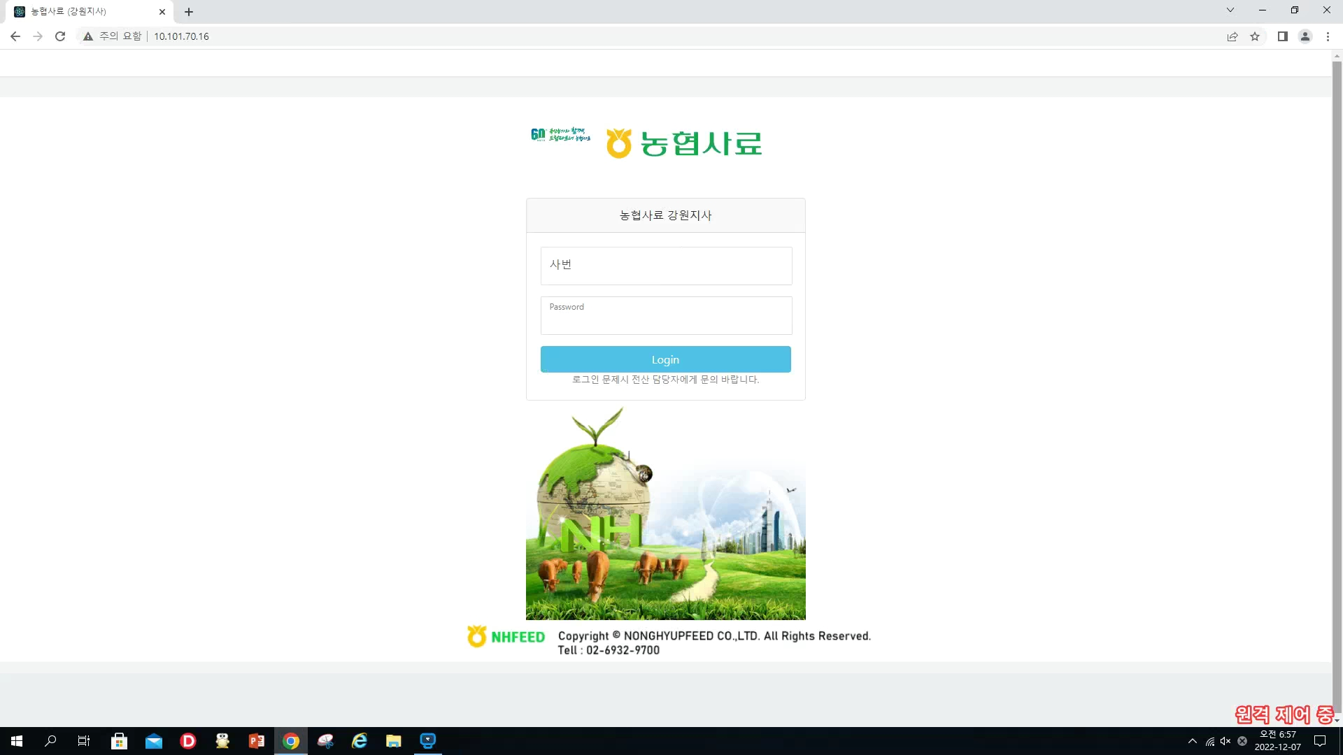
①

Slide 4
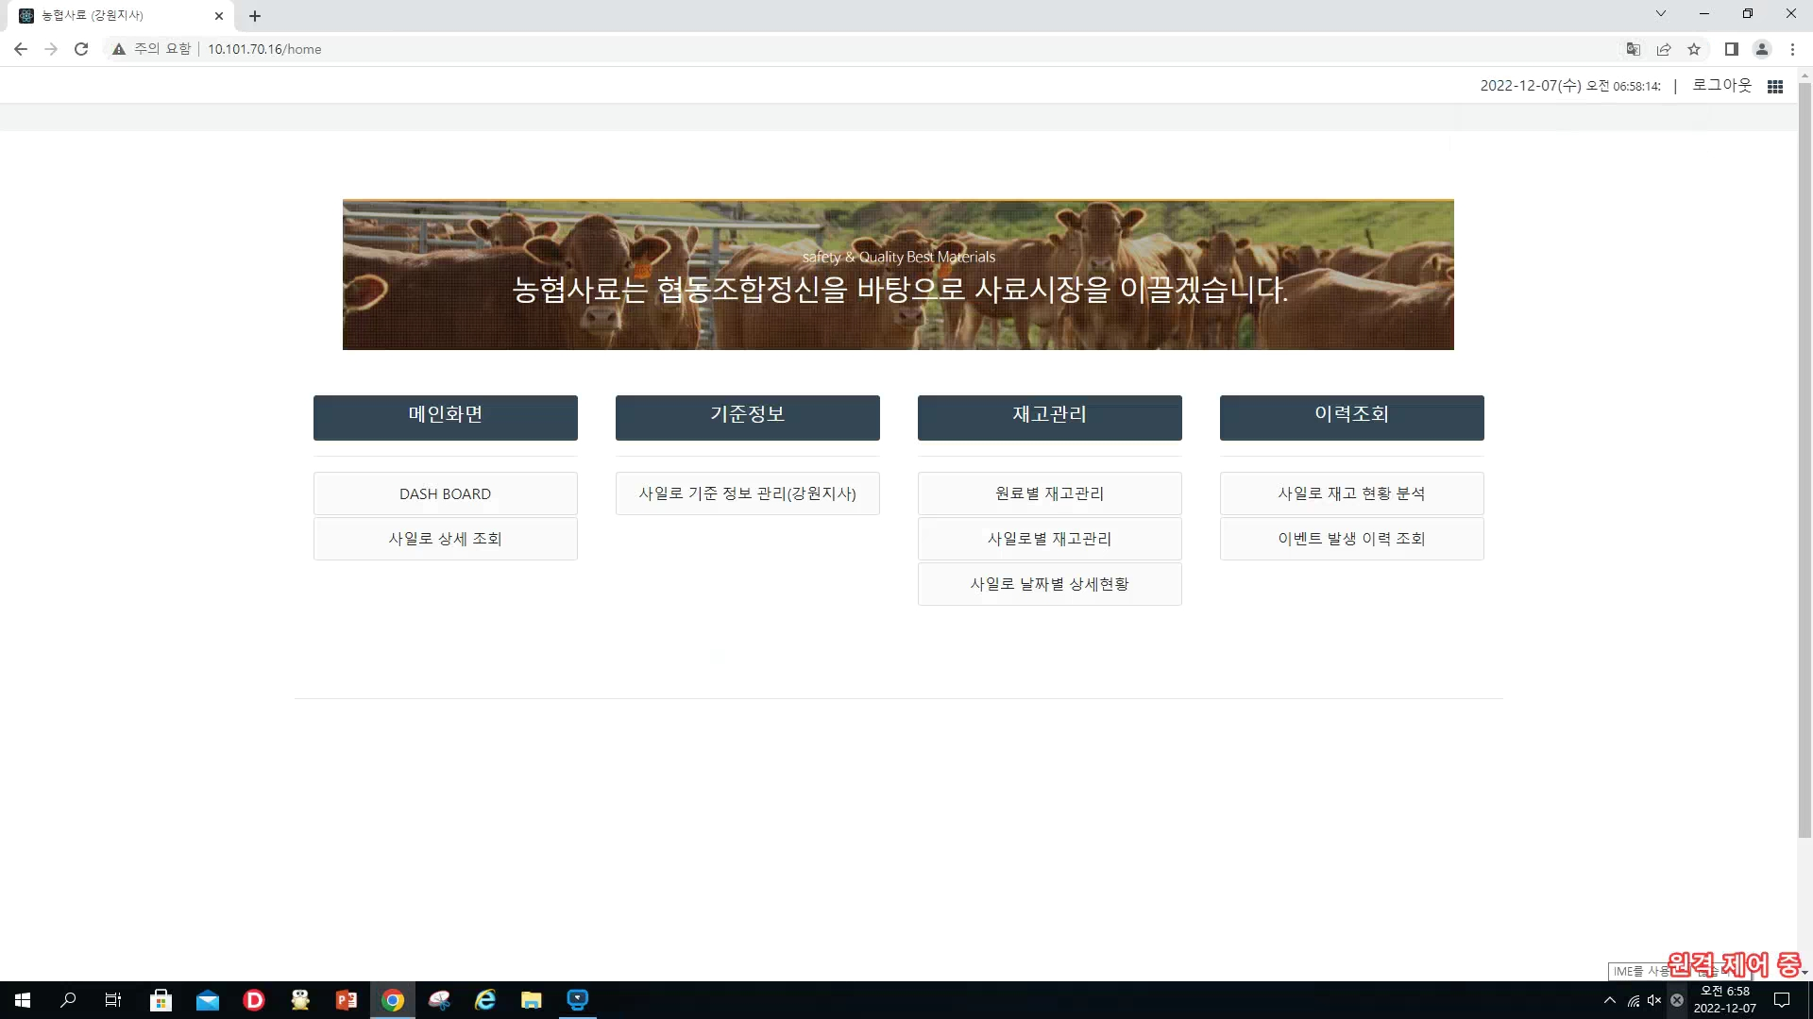
②

Slide 5
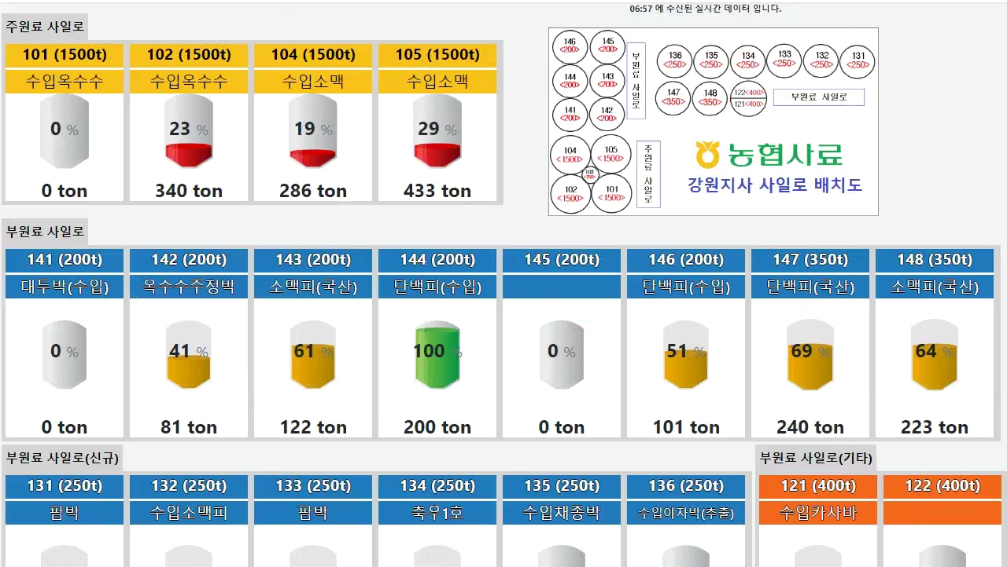
③

Slide 6
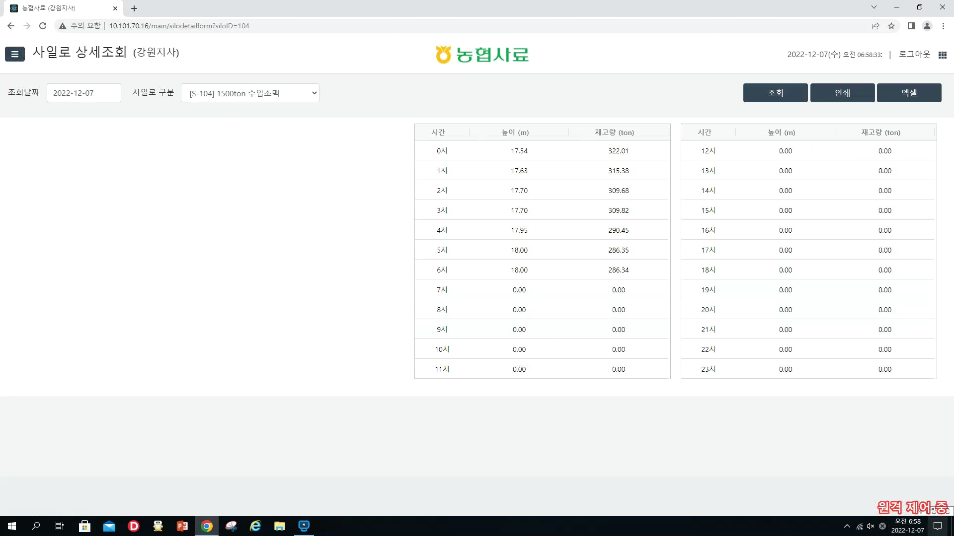
④

Slide 7
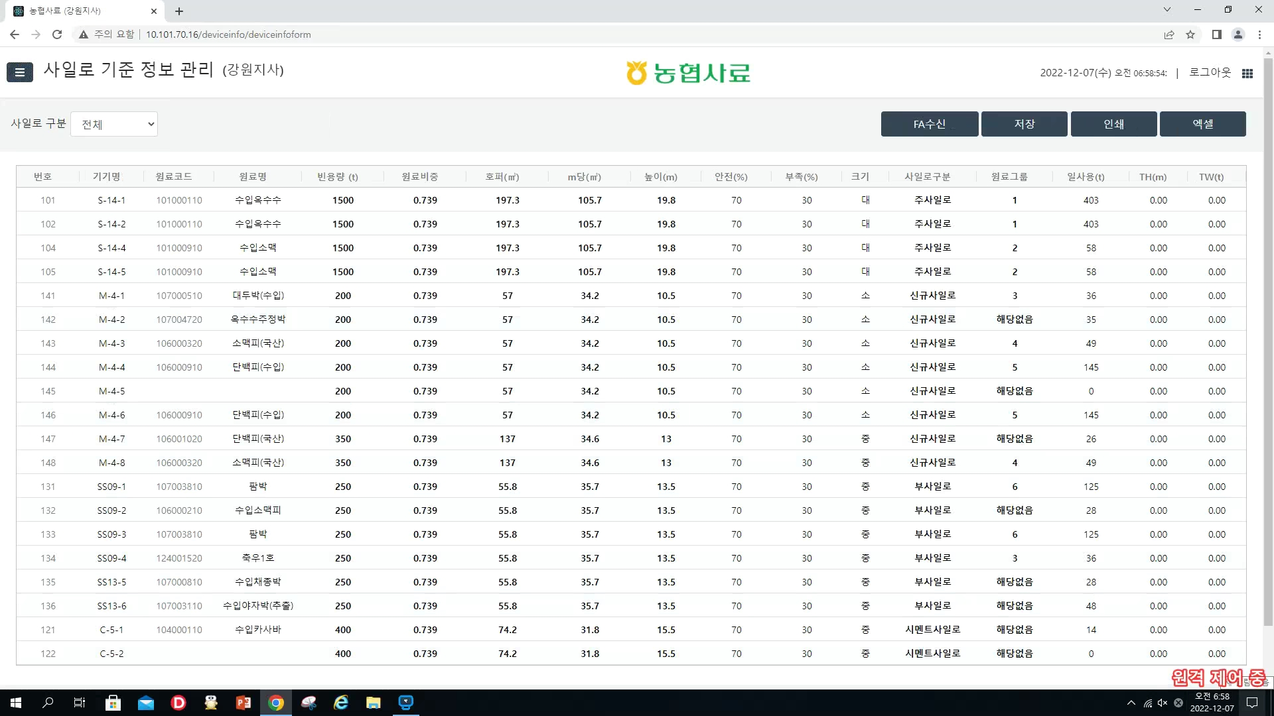
⑤

Slide 8
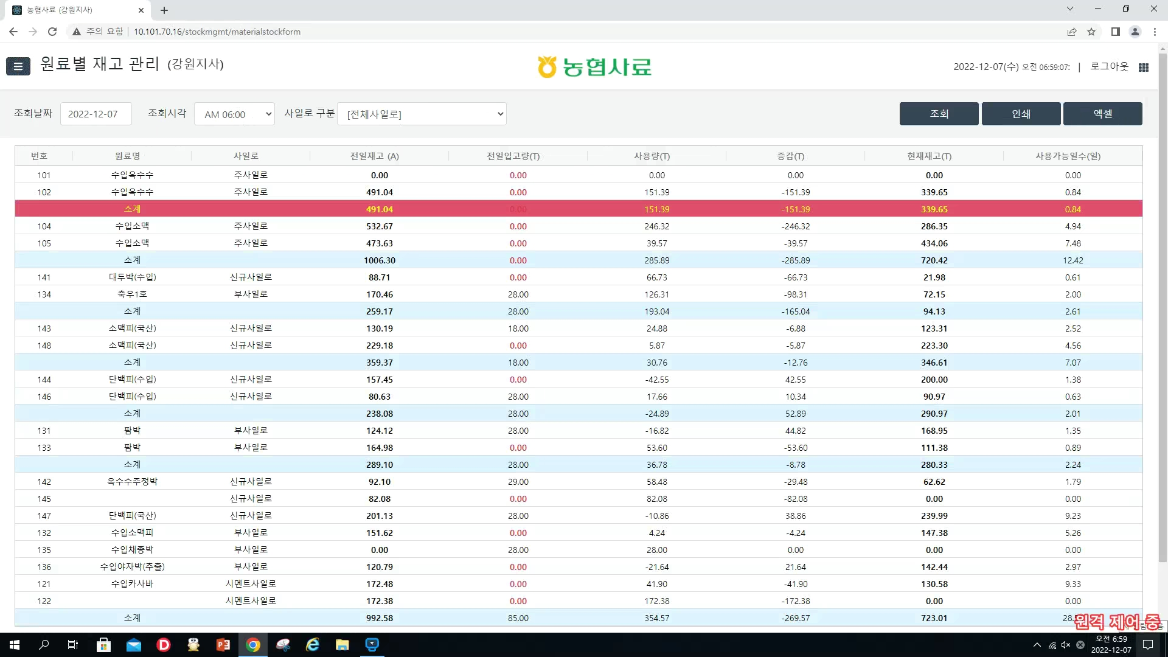
⑥

Slide 9
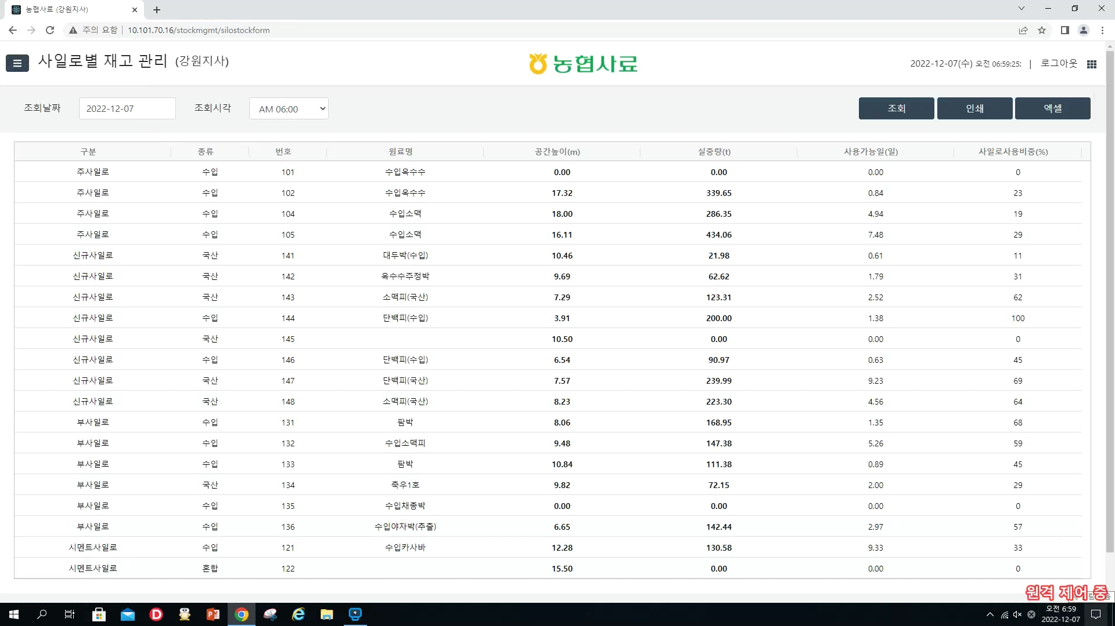
⑦

Slide 10
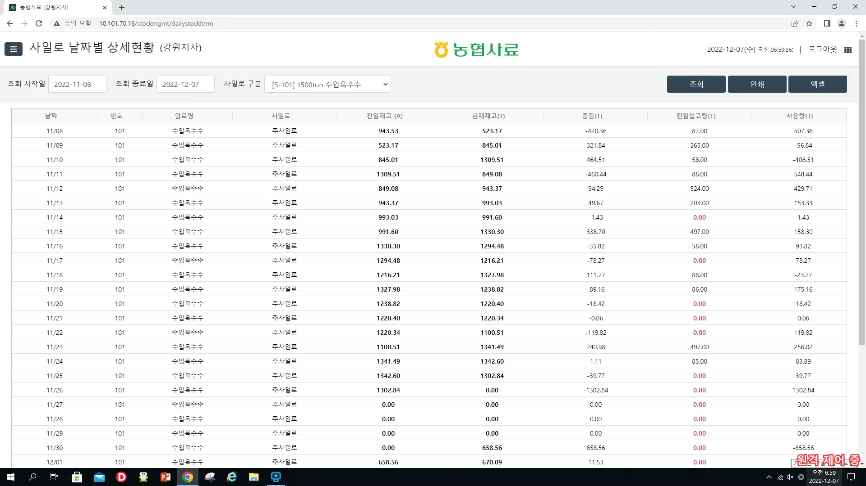
⑧

Slide 11
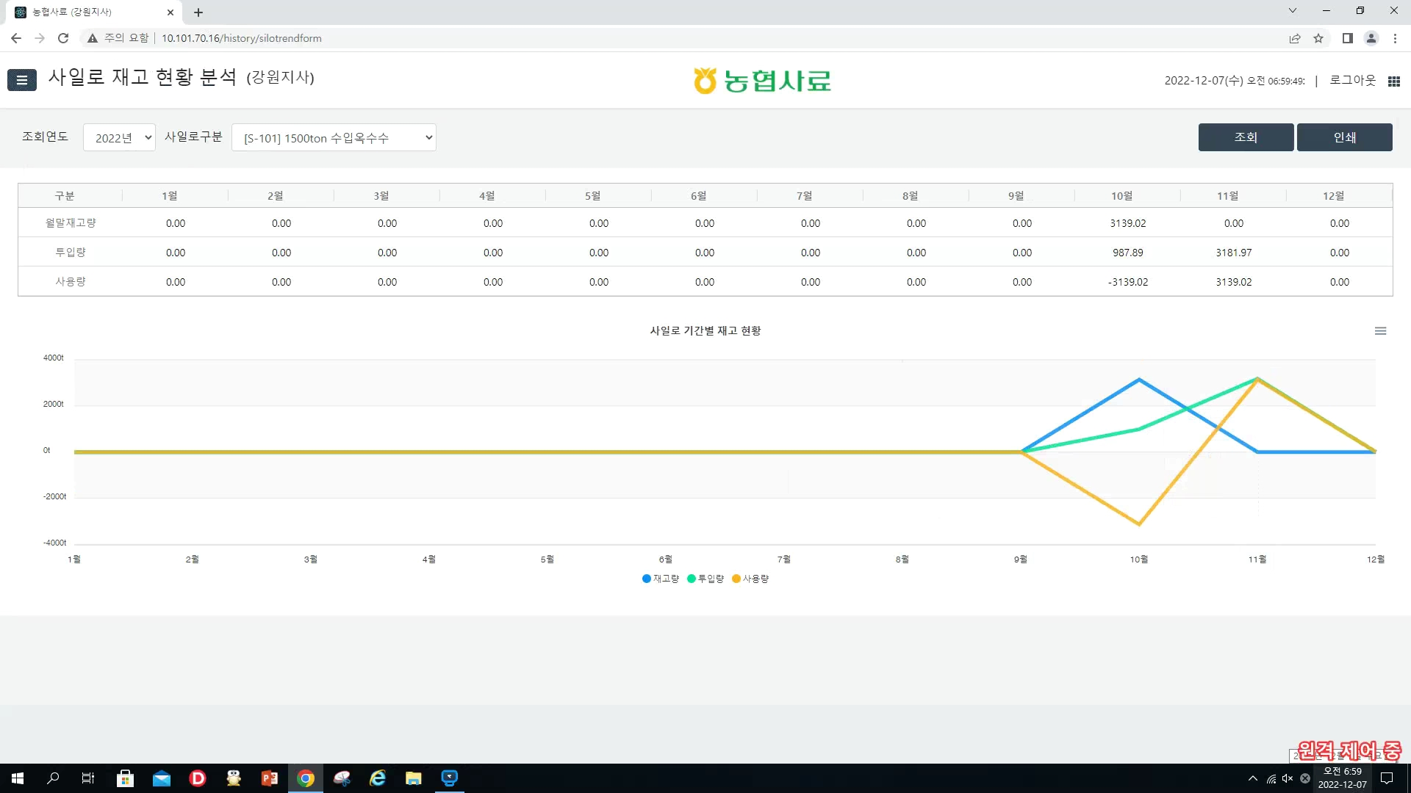
⑨

Slide 12
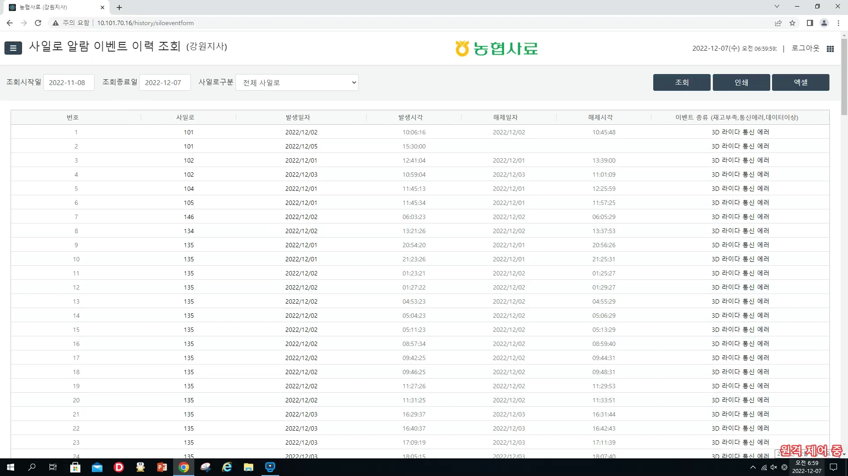
⑩

